Slide 1


Python ile Veri Analizi ve Görselleştirme

Slide 2
🔍 Neden Veri Analizi?
Veriyi anlamak karar alma süreçlerini güçlendirir.
Veri analizi, kararları veriye dayalı yapmayı, geleceği tahmin etmeyi, iş süreçlerini iyileştirmeyi ve rekabet avantajı sağlamayı mümkün kılar. Müşteri davranışlarını anlamak, riskleri azaltmak ve yeni fırsatlar keşfetmek için de önemlidir. Kısacası, veri analizi daha bilinçli, etkili ve hızlı kararlar almanı sağlar.

Slide 3

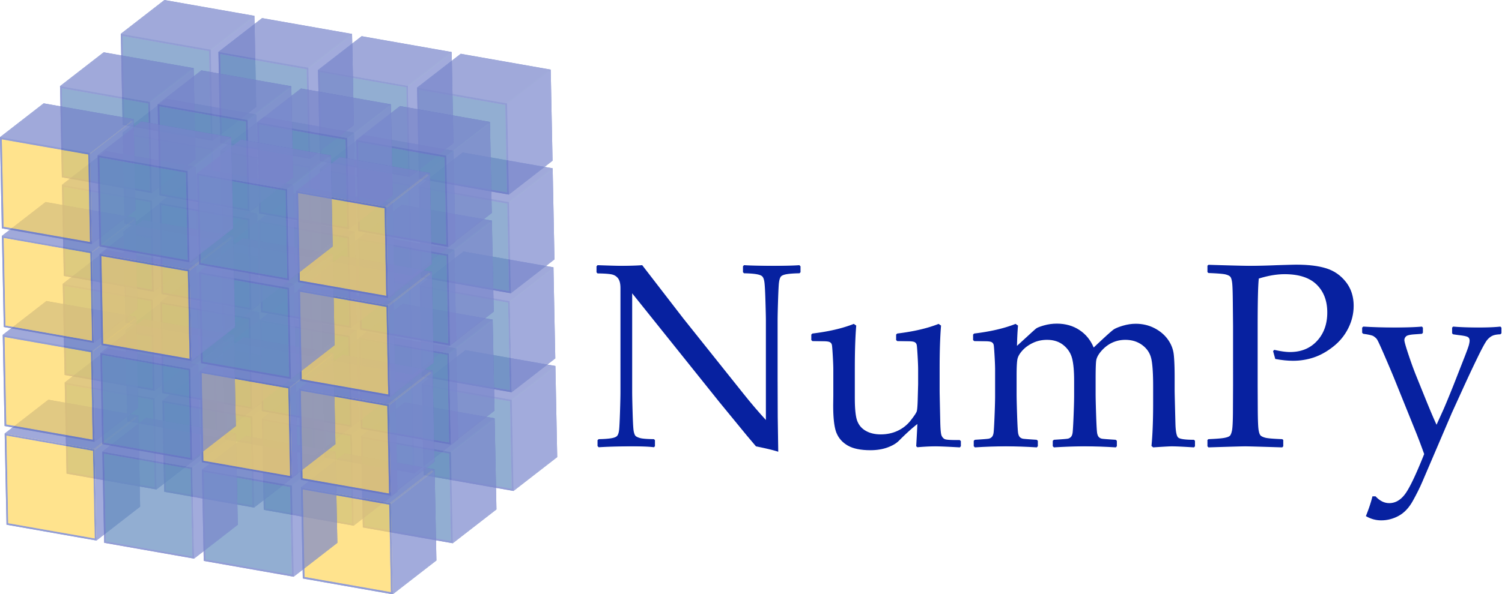

Python’da Popüler Kütüphaneler
Pandas – Veri okuma ve işleme
Numpy – Sayısal işlemler
Seaborn – İstatistiksel görselleştirme
Matplotlib – Grafik özelleştirme

Slide 4


💻 Workshop Ortamı
Çalışma ortamı:
Google Colab veya Jupyter Notebook
Kurulması gereken kütüphaneler:
pandas
seaborn

Slide 5
📊 Gün 1: Pandas ile Veri Analizi
Veri yükleme ve önizleme
Eksik verileri tespit ve temizleme
Yeni sütun ekleme ve filtreleme
Gruplama ve özetleme işlemleri

Slide 6
📈 Gün 2: Seaborn ile Görselleştirme
Farklı grafik türlerinin tanıtımı
Barplot, histogram, scatterplot, boxplot
Heatmap ile korelasyon analizi

Slide 7
🎓 Ekstra Kaynaklar (Workshop Sonrası)
https://pandas.pydata.org/docs/
https://seaborn.pydata.org/
https://www.kaggle.com/

